Slide 1
ENERGETIKOS SĄJUNGA
Lietuvos integruotas nacionalinis energetikos ir klimato planas
Energetikos ministerija
Aplinkos ministerija
Lietuvos Respublikos Vyriausybė
2018 m. gruodžio 5 d.
Vilnius

Slide 2
Integruotas planas:
Tikslas
Parengimo grafikas
Turinys
2. Nacionaliniai tikslai ir priemonės
Energetika
Klimato kaita

Slide 3
Plano tikslas - skirtingų politikų integravimas
Integruotas planas
Nacionalinė energetinės nepriklausomybės strategija
2018 m. birželis
Nacionalinė klimato kaitos valdymo politikos strategija
2019 m. gruodis
Nacionalinis oro taršos mažinimo planas
2018 m. gruodis
Ilgalaikė (iki 2025 metų) Lietuvos transporto sistemos strategija
Nacionalinės energetinės nepriklausomybės įgyvendinimo priemonių planas 2018-2020 m.
Sumanioji specializacija 2050
Kitos ilgalaikės Lietuvos strategijos ir nacionaliniai planai

Slide 4
Integruoto plano parengimo grafikas
1. 2018 m. gruodis – 2019 m. kovas
Konsultacijos su suinteresuotosiomis šalimis Lietuvoje ir regione
2. 2018 m. gruodis
Integruoto plano projekto pateikimas COM vertinimui
3. 2019 m. birželis – 2019 m. rugpjūtis
Integruoto plano projekto tobulinimas pagal COM pastabas, papildomų pasiūlytų politikų ir priemonių įtraukimas
4. 2019 m. rugsėjis
Pakartotinės konsultacijos dėl su suinteresuotosiomis šalimis Lietuvoje ir regione
5. 2019 m. lapkritis
Integruoto plano tvirtinimas ir galutinės versijos pateikimas COM

Slide 5
Nacionaliniai integruoti energetikos ir klimato planai
Integruoti nacionaliniai energetikos ir klimato planai
A DALIS
NACIONALINIŲ PLANŲ APŽVALGA
B DALIS
ANALITINĖ DALIS
1. Plano sudarymo apžvalga ir procesas
ENERGETIKOS SĄJUNGA
Dimensijos
Dekarbonizacija
Energijos efektyvumas
Energetinis saugumas
Energijos vidaus rinka
Inovacijos, tyrimai ir konkurencingumas
2. Nacionaliniai tikslai ir uždaviniai
3. Politikos ir priemonės
4. Dabartinė situacija ir planuojamos projekcijos
5. Politikų ir priemonių poveikio vertinimas
Notes:
Energetikos Sąjungos ir Integruoto plano sąsaja su NENS ir NENS priemonių planu:
Dekarbonizacija | Klimato kaitos mažinimas
Energijos efektyvumas | --//--
Energetinis saugumas | Patikimumas
Energijos vidaus rinka | Konkurencingumas
Inovacijos tyrimai ir konkurencingumas | Inovacijos

Slide 6
Integruotas planas:
Tikslas
Parengimo grafikas
Turinys
2. Nacionaliniai tikslai ir priemonės
Energetika
Klimato kaita
6

Slide 7
1. Dekarbonizacija – AEI plėtra
Jūrinio vėjo plėtros galimybės
Atsinaujinančių energijos išteklių plėtra iki 2025 m.
2019 Q3 – vyks pirmieji aukcionai
3 metai atlikti įvertinimus
2020 Q4 Vyriausybės sprendimas dėl aukcionų organizavimo
2,5TWh pagamintas energijos kiekis
Kintantis priedas prie rinkos kainos (paramos schema)
2021-2022 – anksčiausia aukcionų data
AEI dalis bendrame energijos suvartojime 2030 m. – 45 proc.
Lanksti kainodara
5 kartus sutrumpintos procedūros (nuo 105 iki 21 dienos)
Mažoji žalioji energetika: palankios sąlygos gaminantiems vartotojams
2017 m. – 300 gaminančių vartotojų
Papildomas finansavimas gaminantiems vartotojams
2019-2020 m.
+17 mln. EUR
Nebereikalingi leidimai, norintiems įsirengti jėgaines iki 5kW
2021 m. - <34.000 gaminančių vartotojų
Palankios finansinės sąlygos
150 mln. EUR investicijos iki 2021 m.
Notes:
Dabar AEI – 26 proc. galutiniame suvartojime.

Slide 8
2. Energijos efektyvumas
Daugiabučių namų renovacijos programa
Iki 2030 metų 1,5 karto padidinti energetinį efektyvumą lyginant su 2017 m.
Viešųjų pastatų energinio efektyvumo didinimo programa
Energetiniai auditai ir priemonės pramonėje
Susitarimai su energijos tiekėjais dėl vartotojų informavimo
Susitarimai su distributoriais dėl energetinių priemonių
Notes:
Kiek esame sutaupę dabar (iki 2020 tikslo)?

Slide 9
3. Energetinis saugumas
Sinchronizacija – strateginis energetinio saugumo projektas
Užbaigti energetinio saugumo projektus
Lietuvos – Lenkijos dujotiekis GIPL
SGD terminalo – saugyklos „Independence“ išpirkimas

Slide 10
4. Energijos vidaus rinka
Vartotojams bus įdiegti išmanieji elektros energijos apskaitos prietaisai
Iki 2022 m. – išmanūs elektros skaitikliai pas beveik du trečdalius elektros energijos vartotojų
Bendra Baltijos šalių ir Suomijos gamtinių dujų rinka
Lietuvos – Lenkijos dujotiekis GIPL
Ypatingas dėmesys konkurencingumui
(interconnectivity target)
Diversifikuotas dujų tiekimas (SGD)
Po 2022 m. išmaniais gamtinių dujų skaitikliais naudosis apie penktadalis vartotojų
2022 m. numatyta įdiegti išmaniuosius apskaitos prietaisus gamtinių dujų vartotojams
Alternatyvus kuras laivyboje ir transporte – mažos apimties SGD plėtra
Notes:
Sujungiamumo tikslas: Baltijos valstybių sujungiamumo lygis elektros srityje LitPol Link ir NordBalt jungčių dėka pakilo nuo 10% iki 23% (ES tikslas – 10% 2020 m. ir 15% 2030 m.).
Priemonė „Išmaniųjų elektros energijos apskaitos prietaisų elektros vartotojams diegimas (esant teigiamiems kaštų ir naudos analizės rezultatams)“:
Įdiegtų elektros skaitiklių proc. nuo visų vartotojų 2022 m. – 64 proc. (atsispiriant nuo 13 proc.)
Įdiegtų elektros skaitiklių proc. nuo visų vartotojų 2023 m. – 100 proc.
Priemonė „Išmaniųjų apskaitos prietaisų gamtinių dujų vartotojams diegimas (esant teigiamiems kaštų ir naudos analizės rezultatams)“:
2022 m. vartotojų skaičius su išmaniąja apskaita – 125 678 vnt.
Tolesnė išmaniosios apskaitos plėtra gamtinių dujų vartotojams – įvertinus kaštus ir naudą bei efektą.

Slide 11
5. Inovacijos, tyrimai ir konkurencingumas
Sukurta palanki ir draugiška teisinė aplinka energetikos inovacijoms
Biomasės ir biokuro technologijos ir kompetencijos
Lietuva – energetikos technologijas kurianti ir eksportuojanti šalis
Skatinamas švarių technologijų kūrimas ir taikymas Sumanios specializacijos ir kitų mokslo ir tiriamųjų programų apimtyje
Energetikos rinkos, elektros sistemos valdymo sprendimai
Saulės ir vėjo energetikos technologijos
Kompetencijų ir analitikos centras - Lietuvos energetikos agentūra
SGD inovacijos, technologijos, kompetencijos ir jų eksportas

Slide 12
Integruoto plano tikslas, parengimo grafikas ir turinys
Nacionaliniai tikslai ir priemonės
Energetika
Klimato kaita
12

Slide 13
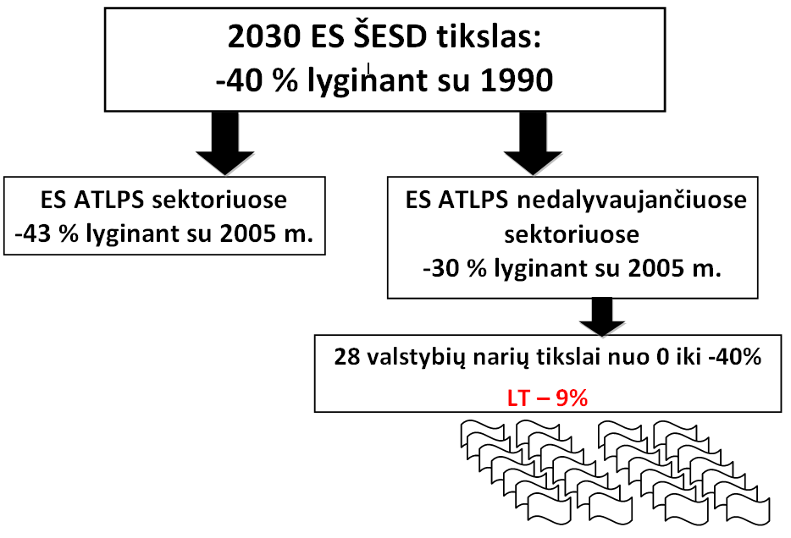

ES klimato kaitos politika iki 2030 m.
Europos Vadovų Tarybos 2014 m. spalio 23-24 d. išvados ir
Pastangų pasidalijimo reglamentas (EU) 2018/842

Slide 14
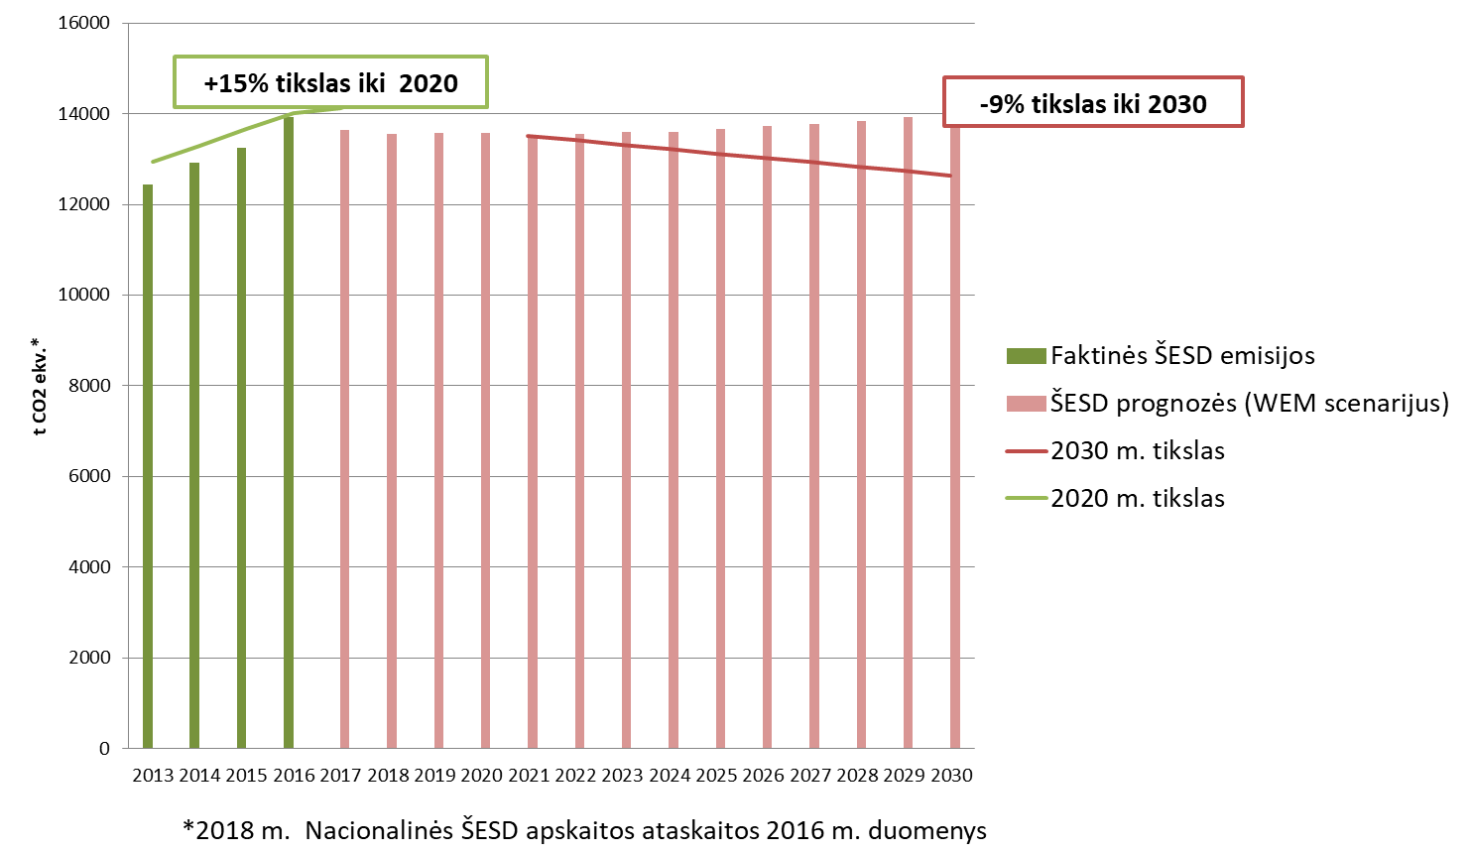
Nuo 2020 m. - naujas laikotarpis
Lietuvos klimato kaitos politikoje

Slide 15
Svarbiausi sektoriai siekiant -9% ŠESD sumažinimo tikslo pagal Pastangų pasidalijimo reglamentą

Slide 16
ŠESD išmetimų prognozės
nesiimant papildomų priemonių
12,2 mln. t CO₂ ekv. trūkumas.
304 mln. EUR poreikis padengti trūkumui
(kai ATL=25 EUR/vnt.)

Slide 17
Numatytos ŠESD mažinimo priemonės transporto sektoriuje
Su papildomomis priemonėmis transporto sektoriaus ŠESD turėtų mažėti 4%
T11 Paskatų naudoti kombinuotą transportą krovinių vežimui sistemos įdiegimas.
T10 Kelių rinkliavos sistemos įdiegimas (E tollingas).
T9 Vietinio susisiekimo viešojo transporto priemonių parko atnaujinimas.
T8 Mažataršių automobilių įsigijimo skatinimas.
T7 Ekologinio vairavimo įgūdžių formavimas ir skatinimas.

Slide 18
Numatytos ŠESD mažinimo priemonės žemės ūkio sektoriuje
Su papildomomis priemonėmis žemės ūkio sektoriaus ŠESD turėtų mažėti 3,4%.
A13. Mineralinių azoto trąšų naudojimo privalomųjų reikalavimų pakeitimas.
A11. Mėšlo ir srutų privalomųjų reikalavimų pakeitimas.
A10. Ekologinio ūkininkavimo plėtra.
A9. Teikti kompensacinę paramą ūkiams metinių įsipareigojimų pagrindu už aplinkai ir klimatui palankias veiklas (Eko-schemos).
A8. Teikti investicinę paramą žemdirbiams investuojantiems į aplinkai ir klimatui palankią įrangą bei technologijas.
A6. Teikti finansinę paramą ūkiams už aplinkai palankias agrotechnologijas.

Slide 19
Numatytos ŠESD mažinimo priemonės pramonės sektoriuje
Įgyvendinus numatytas ŠESD mažinimo priemones ne ATLPS sektoriuje ŠESD išmetimai 2021-2030 m. laikotarpiu turėtų sumažėti
4,4%.
6014

Slide 20
Svarstomos priemonės LULUCF sektoriuje
Įveistų miškų plotas 2021-2030 m.
Potencialus
Planuojamas
Kasmet po 8 tūkst. ha
Kasmet po 3,3 tūkst. ha
80 tūkst. ha
33 tūkst. ha
ŠESD absorbcija padidėtų
1 860.5 kt CO₂ ekv.
-1119 kt CO₂ ekv.
741,46 kt CO₂ ekv.

Slide 21
ŠESD išmetimų prognozės
su papildomomis priemonėmis
Papildomų priemonių efektas 4,4 %
(tikslas – 9%)
6,2 mln. t CO₂ ekv. trūkumas išlieka
~153 mln. EUR poreikis padengti trūkumą išlieka
(kai ATL=25 EUR/vnt.)

Slide 22
Ačiū!

